Slide 1
Consumo caloríco
Traballo de Martín Rodríguez Conde | IES Campo de San Alberto

Slide 2
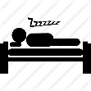
Consumo caloríco dende a medianoite ata as 14:00

Slide 3
Calorías queimadas e distancia nos dous treitos
Distancia (km)
Calorías (kcal)

Slide 4
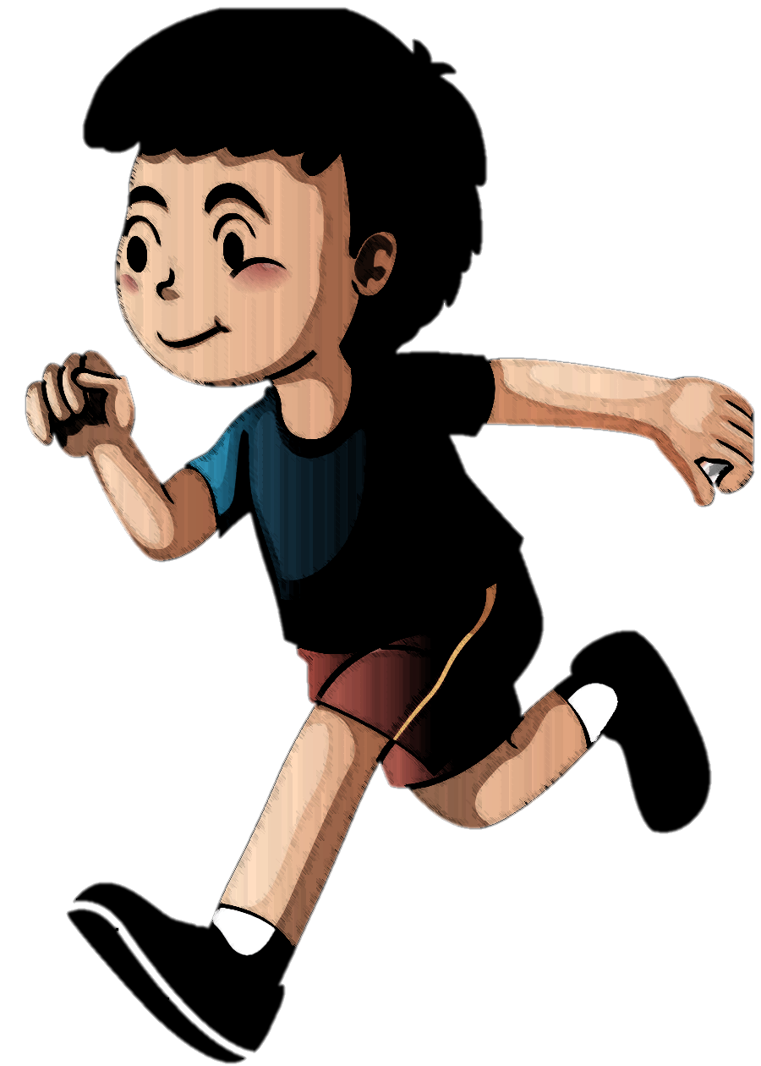
Consumo caloríco dende as 14:00 ata as 24:00

Slide 5
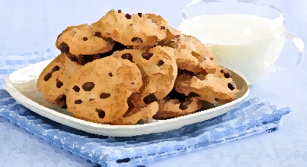
Inxesta caloríca dende medianoite ata as 14:00

Slide 6
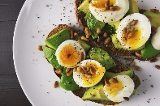
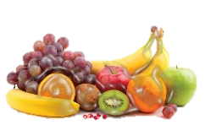
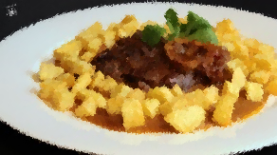
Inxesta caloríca dende as 14:00 ata as 24:00

Slide 7
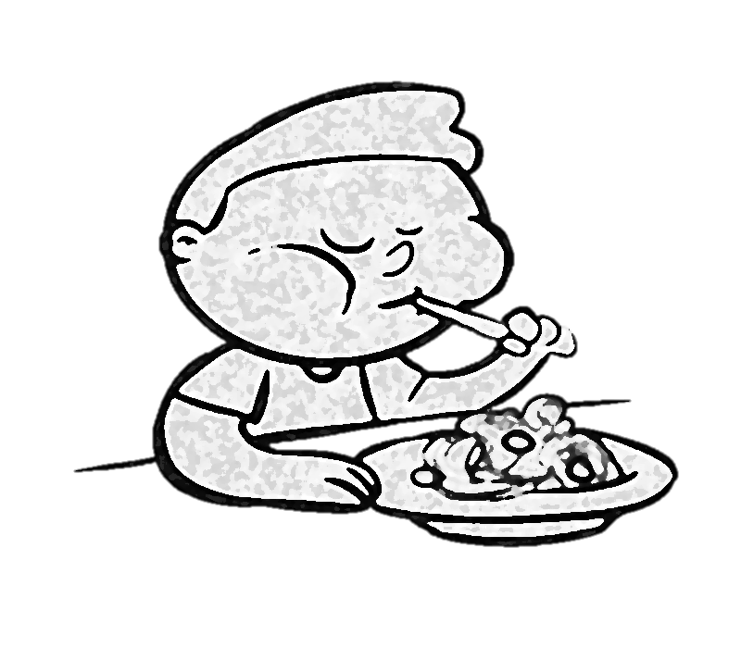
Comida inxerida
Almorzo | Cereales (100 g, 376 kcal) | Leite desnatada (200 ml, 68 kcal) | Zume de naranxa (1 vaso, 112 kcal) | Colacao (30 g, 108 kcal)
Aperitivo | Barrita (1 unidade, 138 kcal) | Mini Oreo (1 bolsa, 192 kcal)
Xantar | Arroz blanco (1,5 tazas, 306 kcal) | Gambas (100 g, 105 kcal) | Polo troceado (1,4 porcións, 239 kcal) | Champiñóns (1 porción, 25 kcal)
Merenda | Mazá (1 unidade, 72 kcal) | Plátano (1 unidade, 105 kcal) | Iogur de macedonia (1 unidade, 105 kcal)
Cena | Estofado de carne (252 g, 269 kcal) | Figos (2 unidades, 74 kcal) | Noz (1 unidade, 65 g)

